Slide 1
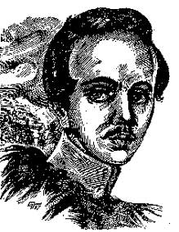
Муниципальное казенное общеобразовательное учреждение «Подъеланская средняя общеобразовательная школа»
Контрольная работа
по поэме М.Ю.Лермонтова «Мцыри»
Учитель - Мойсеева Е.И.

Slide 2
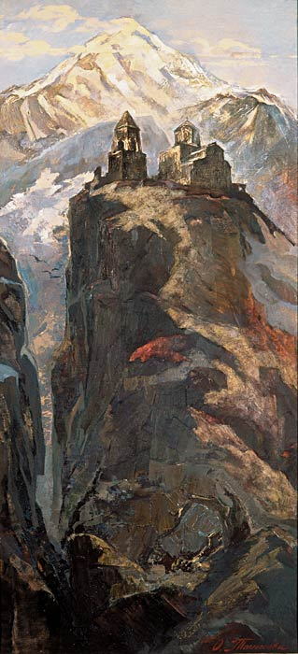
Задачи урока:
проверить и обобщить знания по поэме Лермонтова;
закрепить литературоведческие понятия: романтическая поэма, романтический герой;
учиться дискутировать, аргументированно высказывая своё мнение.

Slide 3
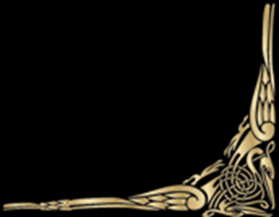
Дискуссия
«Непонятно, почему Мцыри бежал во время грозы без всякой подготовки. Он должен был подготовиться к побегу, запасти хлеба, соли, хорошо одеться. А то он взял и выскочил напропалую».
«Почему Мцыри не пошёл за грузинкой в саклю, к свободным людям, к которым он стремился всю жизнь?»
«Непонятно, почему Мцыри сразился с барсом. Ведь он мог спокойно уйти, пока барс его не почуял. Из-за этого он обессилел и погиб, а если бы он ушёл, может быть, добрался бы до своей родины».

Slide 4
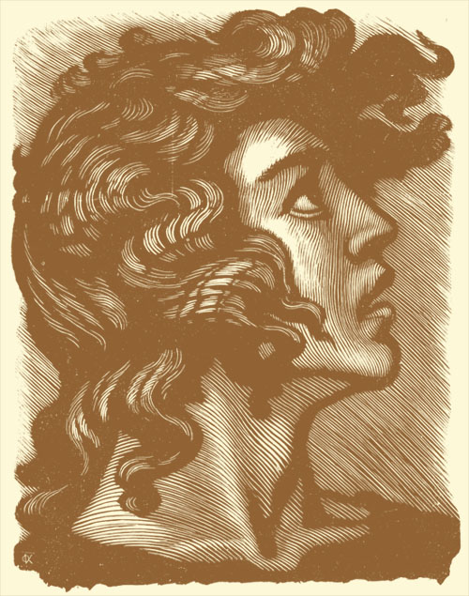
- Как бы вы ответили на эти недоумённые вопросы?
- Всё ли вам понятно в этой поэме? Нет ли своих вопросов?

Slide 5
I. Тест
Эпиграф к поэме «Мцыри» взят из:
а) былин б) Библии в) древнерусских летописей
г) стихотворения Горация
2. В чём заключается смысл эпиграфа?
а) восстание против судьбы
б) раскаяние, безнадёжное смирение
в) защита права человека на свободу.
3. Определите жанр произведения:
а) баллада б) элегия в) поэма-исповедь г) притча
4. Какие рифмы использовал Лермонтов в поэме:
а) женские рифмы б) мужские рифмы в) и те, и другие
5. К какому литературному направлению можно отнести это произведение:
а) сентиментализм б) реализ в) романтизм
г) классицизм

Slide 6
6. Что можно назвать символом свободы в поэме?
а) степь б) Кавказ в) барса г) девушку-грузинку
7. Выделите черты романтизма в поэме:
а) бурная, неистовая природа
б) гибель героя
в) герой одинок и не понят миром
г) введение сна в сюжет поэмы
д) мотив борьбы, мятежа
8. Какова роль описаний природы в поэме:
а) природа противоставлена монастырю как свобода неволе
б) природа противопоставлена герою, вступает с ним в борьбу
в) природа обманывает героя, вновь направляя его к монастырю
г) природа многопланова: противостоит герою, свободе, служит развитию сюжета.

Slide 7
9. Определите стихотворный размер, использованный Лермонтовым в поэме:
а) анапест б) дактиль в) амфибрахий г) ямб
10. Какой момент в сюжете поэмы является кульминационным?
а) побег из монастыря б) встреча с грузинкой в) бой с барсом г) гибель Мцыри
11. В исповеди Мцыри звучит:
А) гнев, негодование б) смирение, покаяние в) грусть, размышление г) утверждение своей правоты д) призыв отказаться от бесплодной борьбы

Slide 8
12. Почему местом действия поэт выбрал Кавказ?
а) проявляется любовь автора к Кавказу
б) природа Кавказа сродни натуре главного героя
в) связь с историей России
г) местом действия отвечает романтической направленности поэмы
13. В чём заключается основная идея произведения?
а) отрицание религиозной морали аскетизма и смирения
б) тоска по воле
в) утверждение идеи верности идеалам перед лицом смерти
г) призыв к борьбе с любым проявлением деспотизма.

Slide 9
Дайте развёрнутый ответ на 3 любых вопроса
Что называется поэмой? К какому роду литературы относят поэму? Почему?
В романтических произведениях (в том числе и в поэме) исключительный герой действует в исключительных обстоятельствах на фоне необычных картин. Перечитайте отрывок из 6 главы поэмы «Мцыри». Докажите, что поэт нарисовал романтический пейзаж. Какие художественные средства использовал Лермонтов?
Вспомните сцену боя с барсом. Какие качества героя проявились в этой схватке? Почему юноша победил могучего зверя?

Slide 10
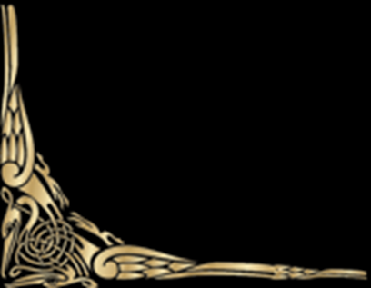
4. Поэма М.Ю.Лермонтова – романтическая. Её герой не похож на окружающих его людей, он отрицает их жизненные ценности, стремится к иному. Докажите эту мысль строчками из исповеди Мцыри.
5. Пейзаж в поэме играет существенную роль, тем более, что он дан в восприятии героя, значит, становится средством характеристики Мцыри. Перечитайте описание утра из 11 главы. Что особенного вы отметите? Что можно сказать о человеке, так воспринимающем природу?
6. Каким художественными средствами пользуется автор, рисуя своего героя? Приведите примеры.

Slide 11
Домашнее задание:
Подготовиться к сочинению по поэме «Образ Мцыри» или «Картины природы в создании образа героя поэмы «Мцыри».

